Slide 1
Удод-птица года 2016
Проект
Автор – Рыжова Алина, ученица 9 «В» класса МБОУ «Школа №1»
Руководитель – Горячева Л.П.
2016 г.

Slide 2
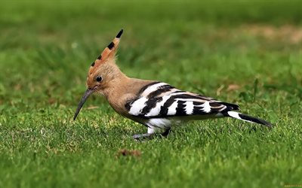
Он украшен хохолком. Дом его в дупле сухом. Знает весь лесной народ: Эти птицу звать ...

Slide 3
Птица года 2016
Союз охраны птиц России каждый год выбирает птицу года. В 2016 году этот «титул» получил удод.

Slide 4
Актуальность проекта:
Мне захотелось узнать побольше об этой красивой птице, выявить места её обитания, сделать проект.
С помощью макета, который я сделала, мы можем привлечь интерес к данному виду птиц, рассказывать малышам об этой удивительной птице, они могут её рассматривать и даже потрогать.
Исследовательскую и проектную виды деятельности считаю очень важными в формировании экологической культуры школьников.

Slide 5
Цель проекта:
Исследовать уникальность птицы Удода, места её обитания, особенности. Сделать макет птицы удода для дальнейшего его использования на занятиях экологического кружка в рамках формирования экологического воспитания школьников.
Задачи проекта:
Собрать сведения о внешнем виде удода, местах его обитания, особенностях питания и гнездования.
Сделать макет птицы удода для дальнейшего его использования на занятиях экологического кружка
3. Рассказать об уникальности удода.

Slide 6
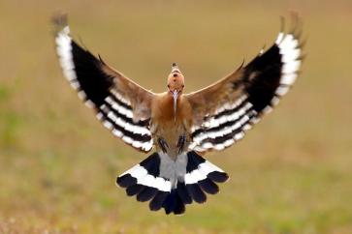
Вид: Удод (Upupa epops)
Песня удода – глуховатые повторяющиеся звуки «уд-уд-уд» или «хуп-хуп-хуп». Этим звукам птица и обязана своим именем.
Другие названия: обыкновенный удод, лесной пастушок. В толковом словаре Даля указаны также синонимы «пустушка» и «потатуйка».

Slide 7
Внешний вид
Удод – одна из самых ярких и запоминающихся птиц нашей страны. Необычна контрастная окраска – тёмные и белые полосы на рыжем оперении. Характерной особенностью удода является хохолок на темени. Обычно он сложен, но когда эта птица чем-нибудь напугана или нервничает, она распахивает его в виде веера.
Возмущенный удод. Фото: Ferran Pestaña

Slide 8
Размер
Это небольшая птица, удоды достигают
в длину 25-30 сантиметров,
при размахе крыльев около 45-50 см.
Вес около 75 грамм.

Slide 9
Места обитания
В России удод – перелётная птица. Появляется он обычно в конце апреля, а улетает на зимовку в конце лета или осенью.
Обычен удод только в южных регионах нашей страны. Чем ближе к северу тем ниже его численность.
Фото: Shapira Svetlana

Slide 10
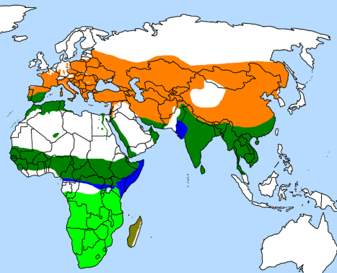
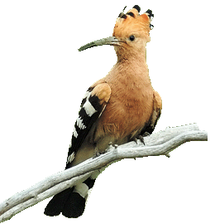
Родом эти птицы из Африки, но в процессе эволюции распространились в Азию и на юг Европы. В нашей стране удоды обитают в Ленинградской, Нижегородской, Ярославской и Новгородской областях. За пределами России удоды гнездятся в Западной Европе, Южной Азии, в Африке и на Мадагаскаре
Место гнездований
Круглогодично
Миграции

Slide 11
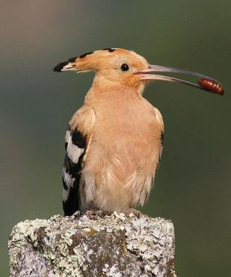
Питание
Излюбленная пища удода – насекомые и их личинки , которых он собирает с поверхности почвы или извлекает из-под земли с помощью длинного клюва. Клюв птицы слегка изогнутый, а язык слишком короток, поэтому удод не может дотянуться до добычи, зажатой концом клюва. Поймав насекомое, удод подбрасывает его и ловит широко открытым клювом.

Slide 12
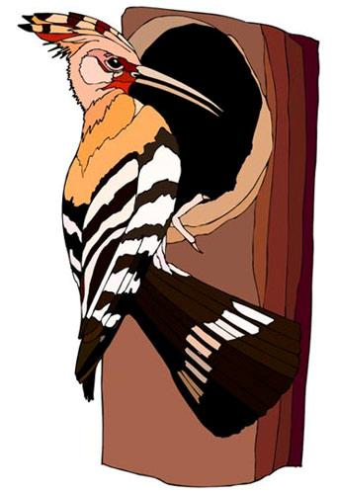
Гнездование
В выборе места для гнезда удоды неприхотливы: дупло в дереве, трещина в скале, углубление в обрыве, стена деревянного или каменного здания – подходит все, лишь бы место было укромным.

Slide 13
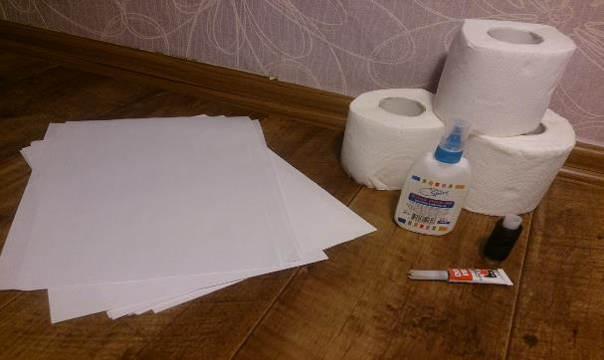
Практическая часть Первый этап – подготовительный. Нарисовала рисунок удода, приготовила всё необходимое : газеты, клей, туалетную бумага, нитки, проволоку, краски и погрузилась в увлекательный мир творчества.

Slide 14
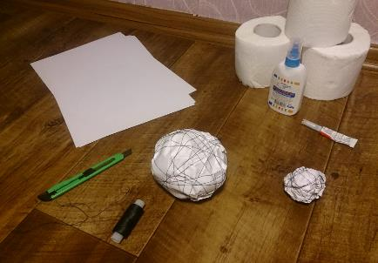
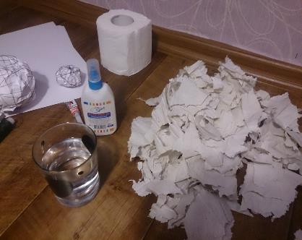
Этап второй - создание макета

Slide 15
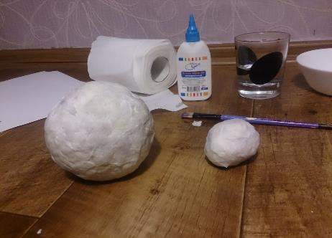
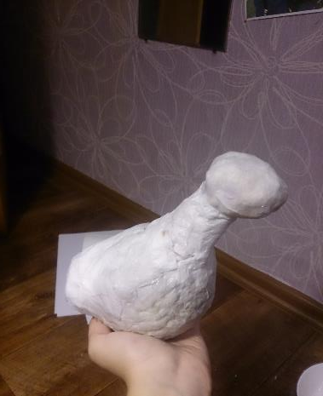
Работа движется
Но пока ещё ничто не напоминает удода

Slide 16
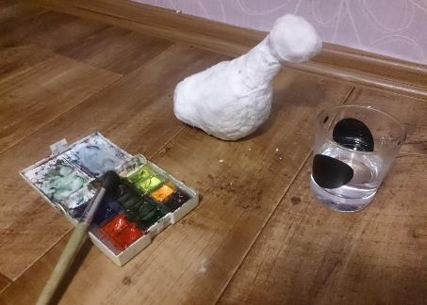
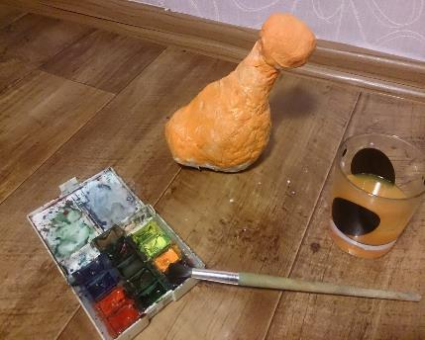
Этап третий - оформление изделия

Slide 17
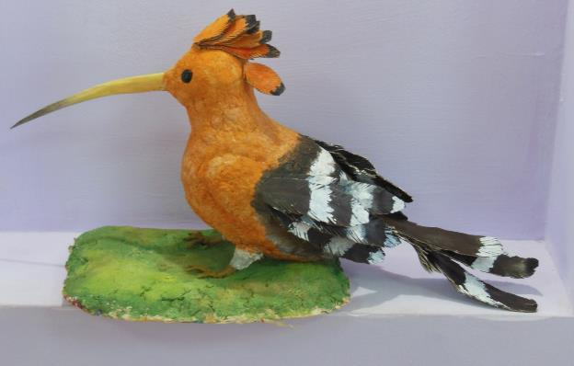
Завершающий этап К основе макета я присоединила клюв, который мне изготовил папа, крылья и хохолок, сделанные мною из кожи, лапки из проволоки. Поставить готовое изделие мне захотелось на такую подставку, чтобы она напоминала уголок природы, поэтому подставка зелёного цвета. Полубуйтесь- вот он настоящий красавец- Удод. Я думаю, не зря его выбрали птицей года 2016.

Slide 18
Рефлексия Я рассматриваю готовое изделие, сопоставляю его с фотографиями удода в природе и понимаю, что у меня всё получилось. Макет выглядит как живая птица. Я навсегда запомню как выглядит удод, ведь я сделала его своими руками. Теперь макет можно использовать в работе нашего экологического кружка, показывать младшим школьникам, чтобы заинтересовать их, увлечь к исследованию природы, даже моим одноклассникам очень понравилась моя работа. Я - человек очень творческий, а когда творчество приносит пользу- приятно вдвойне. Кроме того, работая над проектом, я и сама приобрела новые знания, навыки работы с различными материалами, и, конечно, творческие способности. Я думаю, что у меня всё получилось и цель достигнута.
С помощью моего макета ребята смогут внимательно рассмотреть эту удивительную птицу – удода.

Slide 19
Использованные интернет-ресурсы:
http://koptiaeva-estalsad51.edumsko.ru/articles/udod_-_ptica_2016_goda
http://lib.uni-dubna.ru/search/files/kult_gombrix/gombrich/2.htm
http://www.rbcu.ru/campaign/2664
http://birdsrussia.ru/news/dlya-lyubiteley-nablyudeniy-za-ptitsami/god-udoda-2016/
http://www.vodb.ru/page/readers/information_resources/gorihvostka.htm
Шаблон презентации «Зеленое вдохновение, автор Горяйнова Екатерина (Екатерина_Пашкова):
http://pedsovet.su/load/385-1-0-26589
Фотографии:
Фото удода:
http://www.animalscatalog.com/top-ten-birds-world/
http://koptiaeva-estalsad51.edumsko.ru/news
https://yandex.ru/images/search?text=%20удод
Гора Опук:
http://журналкрым.рф/kerchenskij_poluostrov/pamyatniki_prirody_kerchenskogo_poluostrova/print:page,1,477-skaly-korabli.html
Изображения купюры, монет, памятника удоду:
http://www.vodb.ru/page/readers/information_resources/gorihvostka.htm

